Slide 1
個人資料管理教育訓練
于燿彰 博士
2018/07/19

Slide 2
個人簡介
學歷:
國立成功大學 工程科學所 博士
密蘇里大學堪薩斯城分校 資訊工程所 碩士
經歷：
財團法人電信技術中心 資通安全組 副組長
Hermes-Infortech Inc. 資深資安顧問/講師
鼎智國際技術服務有限公司 技術長/資深資安顧問
優士國際聯合顧問有限公司 技術長/資深資安顧問
專長:
網路通訊協定安全
資訊安全
管理系統(資訊安全、IT服務、營運持續、個人資料保護)
資安產品測試 (ISO/IEC 15408)
密碼模組測試(FIPS 140-2)
實體環境安全
密碼學
稽核員資格：
ISO/IEC 27001稽核員
ISO/IEC 17025稽核員
BS10012稽核員
聯絡資訊:
Email: avis.y@ustar-is.com
Mobile: +886-928088726

Slide 3
大綱
個資洩漏案例
個資法簡介
個人資料保護管理

Slide 4
個資洩漏案例(網路新聞)

Slide 5
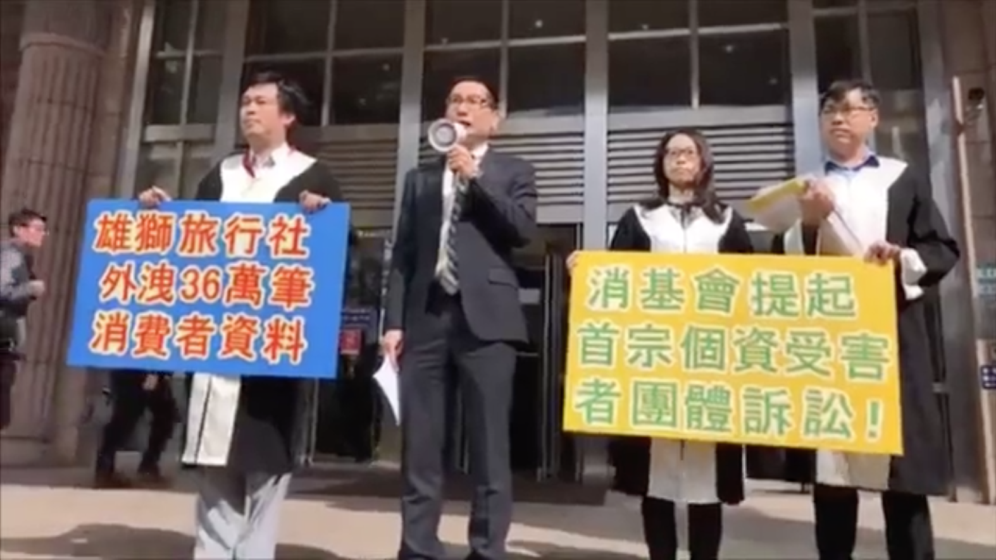
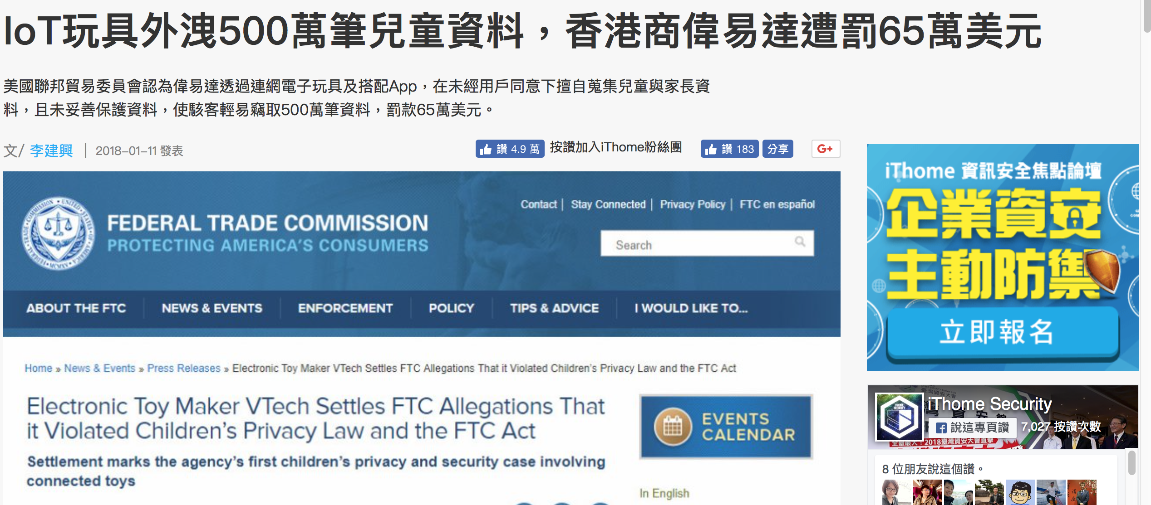

Slide 6
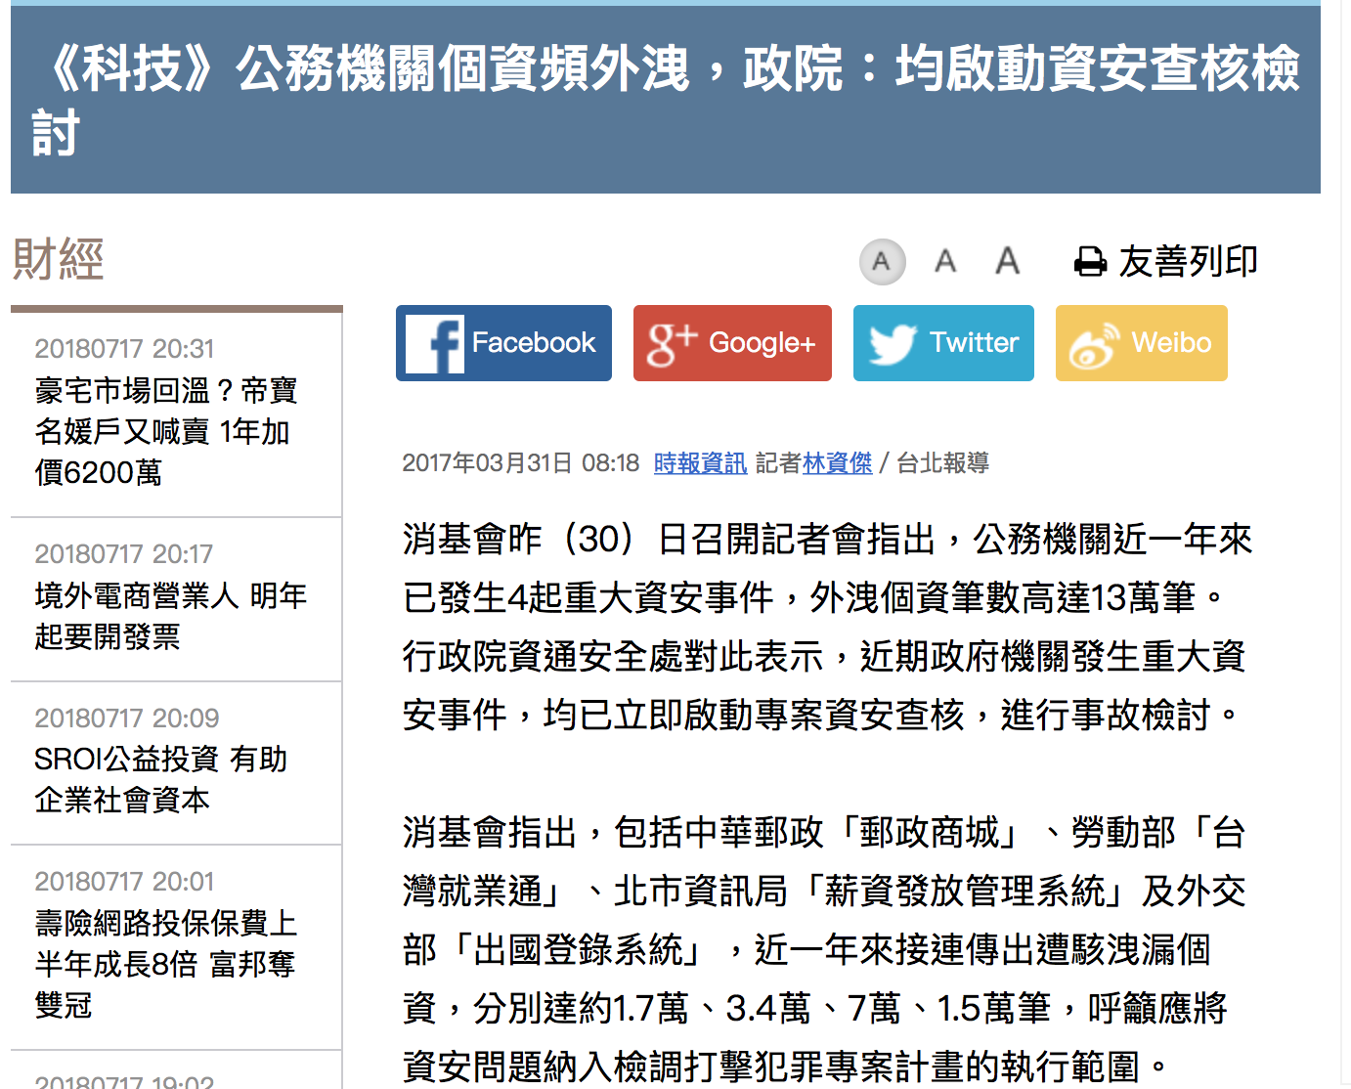

Slide 7
如何竊取個資

Slide 8
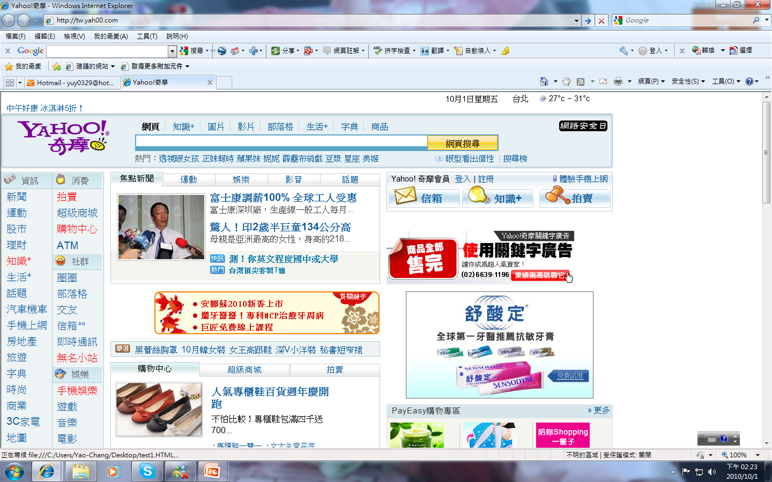
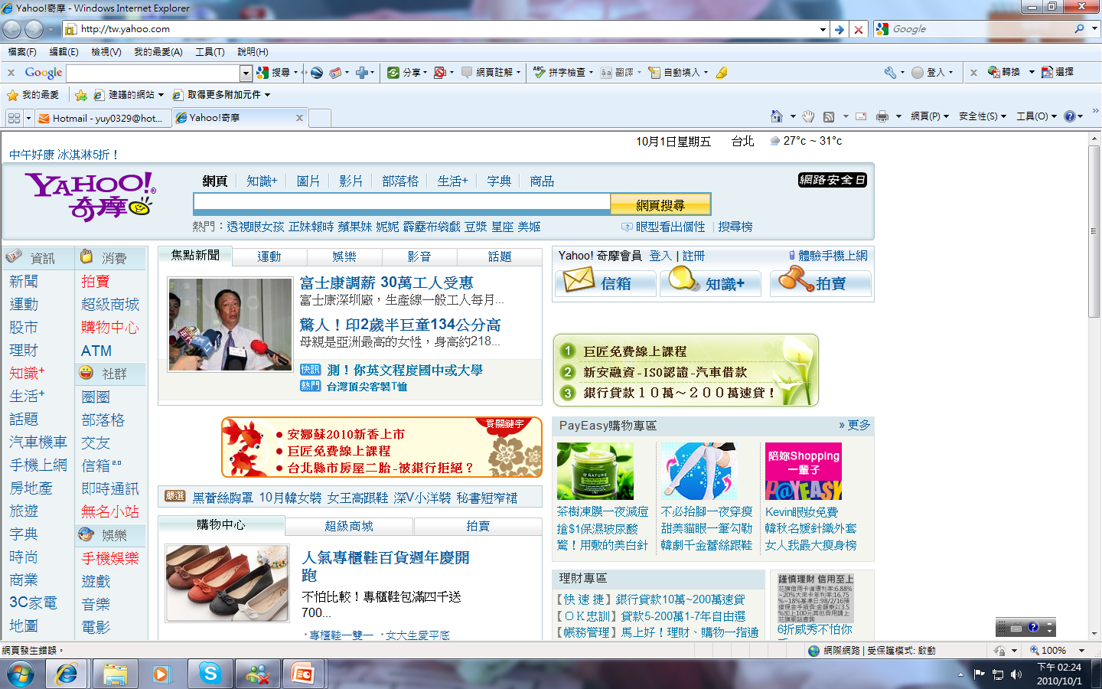
將Yahoo網址導到http://tw.yah00.com

Slide 9
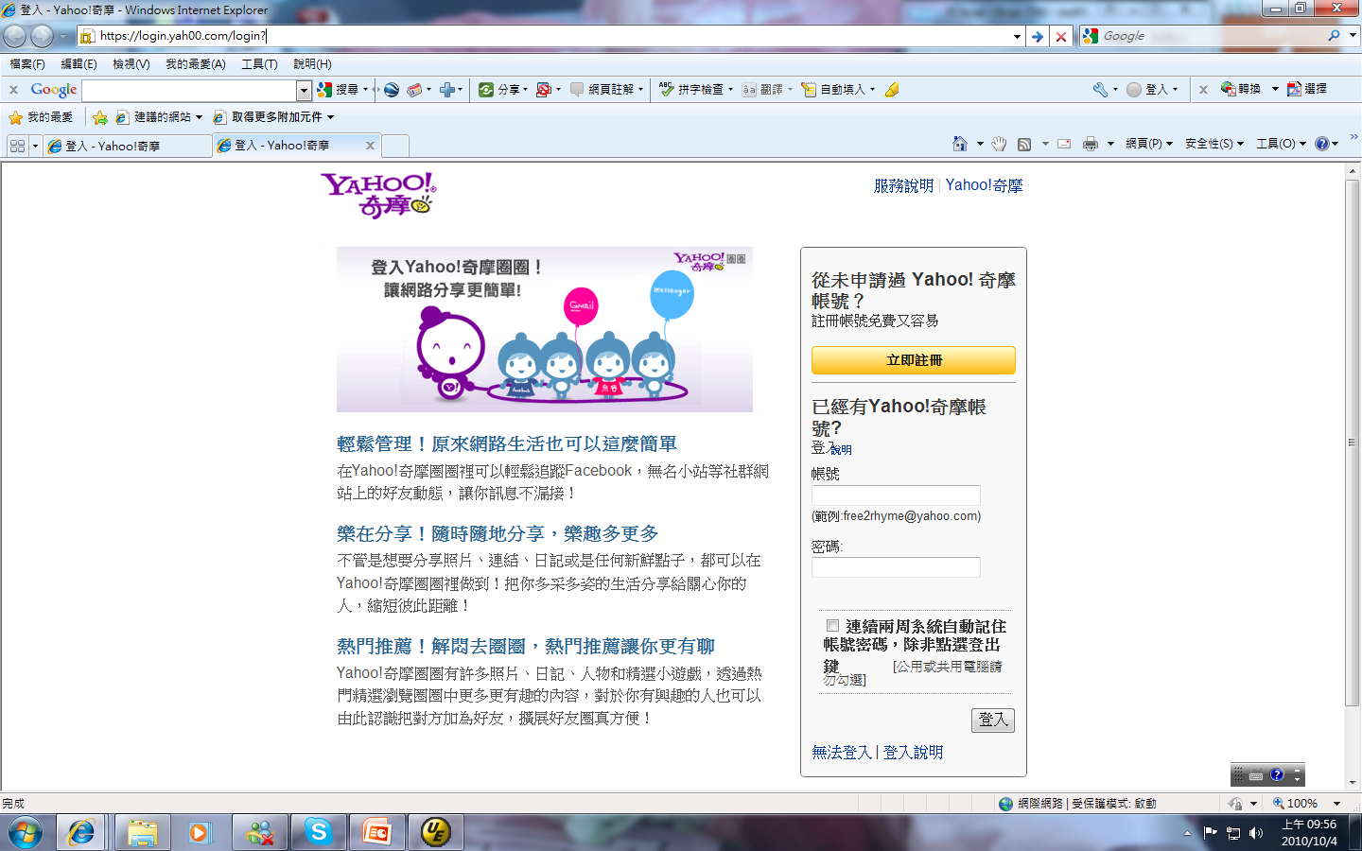
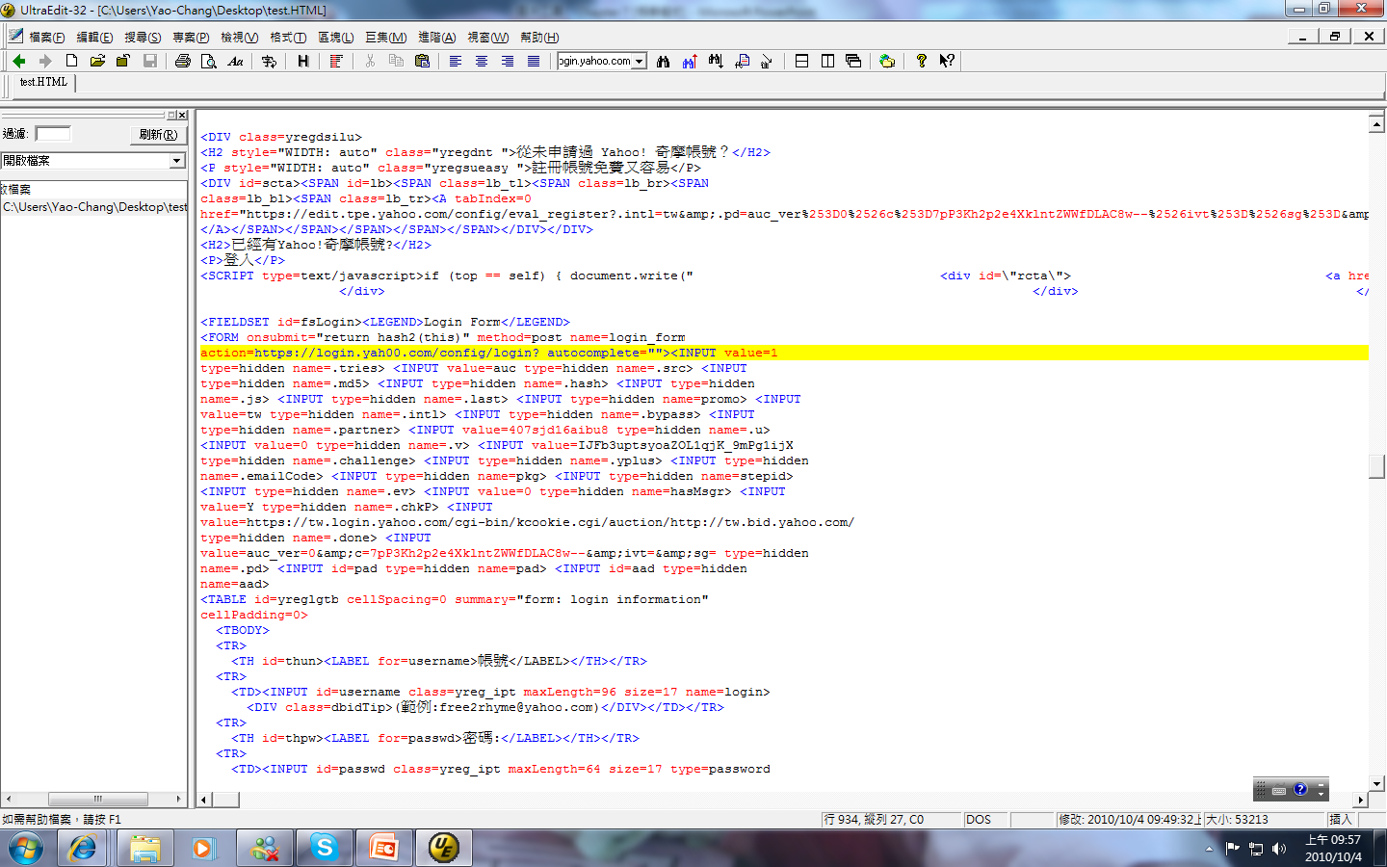
登入位址已更改成https://login.yah00.com/login?

Slide 10
個資法簡介

Slide 11
個人資料保護法及施行細則
總則
公務機關對個人資料之蒐集、處理及利用
非公務機關對個人資料之蒐集、處理及利用
損害賠償及團體訴訟
罰則
附則
個人資料保護法（104年12月30日）
六章
56條
個人資料保護法施行細則（105年3月2日）
33條

Slide 12
何謂個人資料
個資法第一章第六條）
病歷
醫療
基因
性生活
健康檢查
犯罪前科
個人資料: （個資法第一章第二條）
指自然人之姓名
出生年月日
國民身分證統一編號
護 照號碼
特徵
指紋
婚姻
家庭
教育
職業
病歷
醫療
基因
性生活
健康檢查
犯罪前科
聯絡方式
財務情況
社會活動
及其他得以直接或間接方式識別該個人之資料。
間接方式識別： （施行細則第三條）
僅以該資料不能直接識別，須與其他資料對照、組合、連結等，始能 識別該特定之個人。

Slide 13
個人資料檔案
個人資料檔案：指依系統建立而得以自動化機器或其他非自動化方式 檢索、整理之個人資料之集合。
施行細則第5條：個人資料檔案，包括備份檔案。

Slide 14
蒐集
蒐集：指以任何方式取得個人資料。
直接取得
間接取得

Slide 15
處理
處理：指為建立或利用個人資料檔案所為資料之記錄、輸入、儲存、 編輯、更正、複製、檢索、刪除、輸出、連結或內部傳送。
新增文件、建檔案、輸入系統
編輯檔案、刪除檔案、儲存檔案、複製檔案
檢索查詢、更正錯誤、製作連結
內部傳送至別部門/單位

Slide 16
利用
利用：指將蒐集之個人資料為處理以外之使用。
對當事人使用其個資：如使用通訊錄打電話或寄信、E-mail。
揭露第三方：如提供檢調單位調查、提供主管機關備查、提供勞健保給勞健保機構、提供報稅資料給國稅局、稅捐單位。

Slide 17
個資當事人的權利
當事人就其個人資料依本法規定行使之下列權利，不得預先拋棄或以特約限制之：
查詢或請求閱覽。
請求製給複製本。
請求補充或更正。
請求停止蒐集、處理或利用。
請求刪除。

Slide 18
個人資料
資料建檔
職員
人事室
人事薪資系統
查詢人事薪資資料
印領清冊
出納
會辦核銷
主計室

Slide 19
個人資料
（蒐集）
資料建檔
處理（輸入）
職員
人事室
人事薪資系統
查詢人事薪資資料
處理（檢索）
處理（儲存、刪除）
印領清冊
處理（輸出）
出納
會辦核銷
處理（內部傳送）
處理（儲存、刪除）

Slide 20
問答 1
私立學校於實施教育之範圍內，為個人資料保護法所稱公務機關或非公務機關？

Slide 21
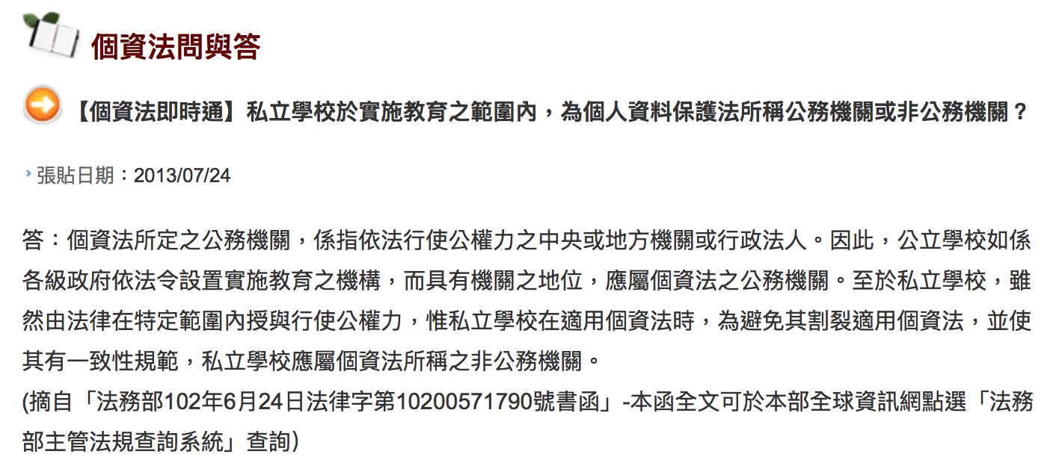

Slide 22
問答 2
學生校服如繡上姓名、學號是否違反個資法？

Slide 23
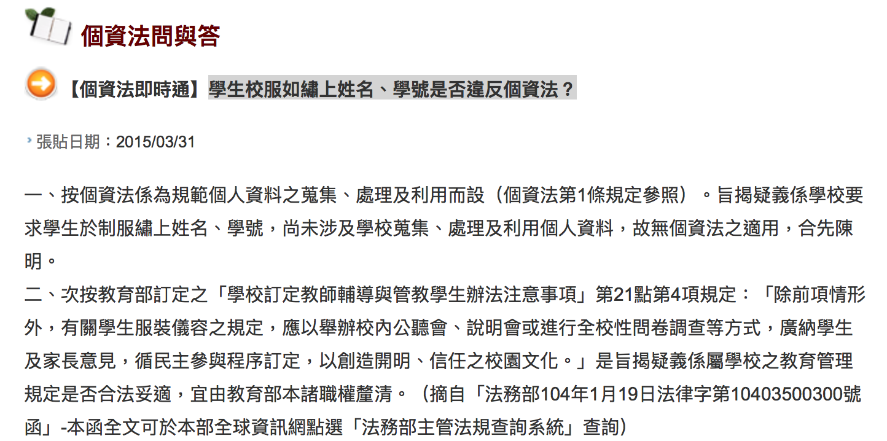

Slide 24
問答 3
悠遊卡股份有限公司所發行結合各大專院校學生證功能之記名式悠遊卡，就蒐集學生個人資料之方式應如何適用個資法？

Slide 25
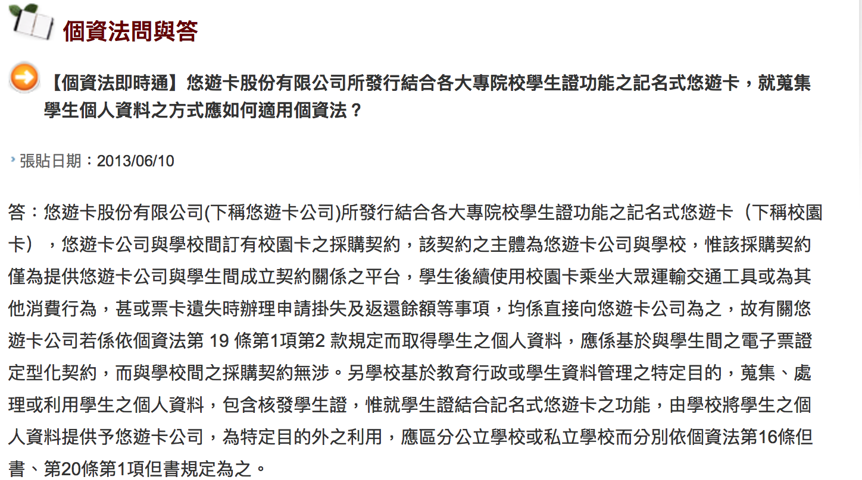

Slide 26
個資法16條
公務機關對個人資料之利用，除第六條第一項所規定資料外，應於執行法 定職務必要範圍內為之，並與蒐集之特定目的相符。但有下列情形之一者 ，得為特定目的外之利用：
一、法律明文規定。
二、為維護國家安全或增進公共利益所必要。
三、為免除當事人之生命、身體、自由或財產上之危險。
四、為防止他人權益之重大危害。
五、公務機關或學術研究機構基於公共利益為統計或學術研究而有必要， 且資料經過提供者處理後或經蒐集者依其揭露方式無從識別特定之當 事人。
六、有利於當事人權益。
七、經當事人同意。

Slide 27
個資法20條
非公務機關對個人資料之利用，除第六條第一項所規定資料外，應於蒐集 之特定目的必要範圍內為之。但有下列情形之一者，得為特定目的外之利 用：
一、法律明文規定。
二、為增進公共利益所必要。
三、為免除當事人之生命、身體、自由或財產上之危險。
四、為防止他人權益之重大危害。
五、公務機關或學術研究機構基於公共利益為統計或學術研究而有必要， 且資料經過提供者處理後或經蒐集者依其揭露方式無從識別特定之當 事人。
六、經當事人同意。
七、有利於當事人權益。
非公務機關依前項規定利用個人資料行銷者，當事人表示拒絕接受行銷時 ，應即停止利用其個人資料行銷。
非公務機關於首次行銷時，應提供當事人表示拒絕接受行銷之方式，並支 付所需費用。
Notes:
個資法第51條：公務機關及非公務機關，在中華民國領域外對中華民國人民個人資料蒐集 、處理或利用者，亦適用本法。

Slide 28
個人資料保護管理

Slide 29
個資安全維護
個資法
第六條第一項但書第二款及第五款所稱適當安全維護措施
第十八條 所稱安全維護事項
第十九條第一項第二款及第二十七條第一項所稱適當 之安全措施
施行細則
一、配置管理之人員及相當資源。
二、界定個人資料之範圍。
三、個人資料之風險評估及管理機制。
四、事故之預防、通報及應變機制。
五、個人資料蒐集、處理及利用之內部管理程序。
六、資料安全管理及人員管理。
七、認知宣導及教育訓練。
八、設備安全管理。
九、資料安全稽核機制。
十、使用紀錄、軌跡資料及證據保存。
十一、個人資料安全維護之整體持續改善。

Slide 30
BS10012: 2017 個人資料管理系統
合法、公平且透明的處裡
僅基於特定合法目的取得
適當、相關及限於資料侷限原則
正確並即時更新，盡可能沒有任何延遲的刪除或更正
資料的儲存不得超過許可的必要
使用技術及組織方法以適當確保個人個人資料的安全、正確及機敏

Slide 31
BS10012: 2017 個人資料管理系統 PDCA
利
害
相
關
團
體
計畫Plan
利
害
相
關
團
體
建立
PIMS
實施與操作 PIMS
維護和改善 PIMS
執行Act
執行
Do
個資管理要求
與期望
管理個人資料
監控和審查 PIMS
檢查Check

Slide 32
Annex SL (架構改變）
BS 10012: 2017 年版個人資訊管理系統標準已參照 ISO 組織 Annex SL 對撰寫標準本文 PDCA 架構來撰寫，當組織擁有重疊的管理系統 時，例如:品質管理(ISO 9001)、環境管理(ISO 14001)、資產管理(ISO 55001)、 資訊安全管理(ISO 27001)，或營運持續管理(ISO 22301)等，可以透過此 一共同架構適當整合。

Slide 33
BS10012:2017
BS10012:2009
條款四、組織全景
P
條款五、領導與承諾
P
條款三、規劃PIMS
P
條款六、規劃
P
條款四、實作與運作PIMS
D
條款七、資源
P
條款五、監督與審查PIMS
條款八、運作
D
C
條款六、改善PIMS
A
條款九、成效評估
C
條款十、持續改善
A

Slide 34
Plan （規劃） | 條款 4 Context of the organization 組織全景 | 條款 4.1 Understanding the organization and its context 瞭解組織及其全景，需要鑑別與個人資訊管理有關之內部外部 議題
 |  | 條款 4.2Understanding the needs and expectations of interested parties 瞭解關注方的需要及期望，需要辨識關注 方以及其對組織個人資訊管理系統的期望內容。
 |  | 條款4.3 Determining the scope of the personal management system 確認個人資料管理系統範圍
 | 條款 5 Leadership 領導作為 | 條款 5.1Leadership and commitment 領導及承諾
 |  | 條款 5.2 Policy 政策:對於政策必要時提供予關注方，以及 政策內容對於內部外部議題、關注方要求的增加。

Slide 35
條款6 規劃
條款 6.1.2 Data inventory and data flow 資料盤點與資料 流向:由於 GDPR 將資料控制者、資料處理者、協同資料控 制者、第三方，以及委外廠商等均有不同的法律責任與規範，
目的
類別
說明個人資料的流向 外
資料控制者
資料處理者
協同資料控制者
第 三方
以及委外廠商等角色
以及所使用的關鍵系統、存放位 置，及個人資料保留時間表等資訊。

Slide 36
條款6 規劃
條款 6.1.3 Legal basis 法源依據
需確認蒐集、處理、利用個人資料與特種個人 資料的法源依據
個人資料保護法第 15 條、第 16 條、第 19 條，及第 20 條第 1 項要求銜接。
條款 6.1.4 Privacy impact assessment(PIA)隱私衝擊分析 及條款 6.1.5 Privacy risk treatment 隱私風險處置
建立隱私衝擊分析方法論 以符合 GDPR 第 35 條個人資料衝擊分析要求 。
GDPR Article 35: Data protection impact assessment
第三十五條 資料保護影響評估

Slide 37
What is Privacy Impact Assessment (PIA)-1 何謂隱私衝擊評估-1
A privacy impact assessment (PIA) is an instrument for assessing the potential impacts on privacy of a process, information system, programme, software module, device or other initiative which processes personally identifiable information (PII) and, in consultation with stakeholders, for taking actions as necessary in order to treat privacy risk.
隱私衝擊評估（PIA）是評估過程，資訊系統，程序，軟體模組，設備或其他處理個人資料的活動對隱私衝擊的工具，PIA需與利益相關方協商，用於評估為了處理隱私風險，必要的行動。

Slide 38
What is Privacy Impact Assessment (PIA)-2 何謂隱私衝擊評估-2
A PIA has often been described as an early warning system. It provides a way to detect potential privacy risks arising from the processing of PII and thereby informing an organization of where they should take precautions and build tailored safeguards before, not after, the organization makes heavy investments.
PIA經常被描述為早期預警系統。 它提供了一種方法來檢測因處理個人資料而產生的潛在隱私風險，從而告知組織應該在何處採取預防措施，並在組織進行大量投資之前而不是在組織大量投資之後。

Slide 39
Preparation of the PIA
Input
Output
Mandate to prepare a PIA
Set up the PIA team and provide it with direction
Responsible person appointed, risk criteria
Prepare a PIA plan and determine the necessary resources for conducting the PIA
Plan for the PIA to be conducted, business case and allocated resources
Terms of reference and scope for the PIA
System requirement information
system design information, operational plans and procedures information
external and internal factors.
Describe what is being assessed
Description of the business process and information system to be assessed
Identified privacy stakeholders
Consultation and communication plan
Stakeholder feedback
Description of the business process and information system to be assessed, scope of the PIA
Stakeholder engagement

Slide 40
Perform the PIA
Input
Output
Description of the process and information system to be assessed
Identify information flows of PII
Summary of findings on the information flow of PII within the process
The type of potential PII principals and use cases, especially their use of digital devices to identify privacy risks brought about.
Analyse the implications of the use case
Summary of findings on the users’ use cases within the business process
Description of the business process and information system to be assessed, summary of findings on the information flow of PII and on the implications of the use case within the business process.
Determine the relevant privacy safeguarding requirements
List of privacy safeguarding requirements
Identified privacy risks
Analysed privacy risks
Privacy risk map
Description of the programme, information system or process to be assessed.
Assess privacy risk
List of the most appropriate treatment options for any privacy risk assessed
List of chosen controls, Statement of Applicability
Privacy risk treatment plan, control plan, risk owner approvals, acceptance statement
Prepare for treating privacy risks
Privacy risk map

Slide 41
Follow Up the PIA
Input
Output
Mandate to prepare a PIA
Set up the PIA team and provide it with direction
Responsible person appointed, risk criteria
Prepare a PIA plan and determine the necessary resources for conducting the PIA
Plan for the PIA to be conducted, business case and allocated resources
Terms of reference and scope for the PIA
System requirement information
system design information, operational plans and procedures information
external and internal factors.
Describe what is being assessed
Description of the business process and information system to be assessed
Identified privacy stakeholders
Consultation and communication plan
Stakeholder feedback
Description of the business process and information system to be assessed, scope of the PIA
Stakeholder engagement

Slide 42
條款6 規劃
條款6.1.6 Priorconsultationandauthorization事前諮詢與授權
符合 GDPR 第 36 條第 3 項要求，要求組織建立該機制
條款 6.1.7 Privacy by design and by default 從設計著手保 護隱私
符合 GDPR 第25 條要求，組織於設計重大變更時須適當的以組織化與技術 程序實現從設計著手保護隱私控制要求，並留存相關紀錄。
條款 6.2 PIMS objectives and planning to achieve them 個人資訊管理系統目標與達成之規劃
組織除應文件化個人資訊管 理系統目標外，目標應盡可能可被量測，並規劃量測的頻率、 時間、評估量測的方法、執行量測的人員，以及所需的資源等。

Slide 43
條款七支援
條款7.1 資源
條款7.2 能力
條款7.4 認知
條款7.5文件化資訊

Slide 44
Do 實施

Slide 45
條款八 運作
條款 8.2.1 Key appointments 重要人員之指派
條款 8.2.1.2 Data protection officer(DPO)資料保護官:
符合 GDPR 第 37 條至第 39 條要求，規範組織應選定資料保護官，並明訂資料保護官 的責任與工作。
條款 8.2.6 Fair, lawful and transparent processing 公平、合法 與透明化的處理:
條款 8.2.6.1 Collection and processing of personal information 個人資料蒐集與處理
將對資料主體直接或間接蒐集個人資料所為之告知 要求，從原有的 privacy notice 隱私權公告或 online privacy statement 線上隱私權聲明，統一改為 privacy right information 隱私權資訊;隱私權資訊告知的內容具體化『讓 處理過程公平與透明的任何其他資訊』，例如:保存期限的準 則、資料主體向主管機關申訴的權利，且對於有關資訊可能用 於任何自動化決策和/或剖析時，包括所涉及的邏輯和對資料 主體的影響等。

Slide 46
條款八 運作
條款 8.2.6.2 Records of privacy information(such as notices and statements)隱私權資訊告知或聲明的紀錄
保留告知的隱私權資訊內容 或隱私權資訊版本等資訊，作為未來解決告知爭議的參考。
條款 8.2.6.3 Timing of privacy information 隱私權資訊的時 機及條款 8.2.6.5 Collection from third parties 自第三方蒐集
符合 GDPR 第 14 條 要求，於間接蒐集時告知資料主體隱私權資訊的期限為一個月內。

Slide 47
條款八 運作
條款 8.2.7.3 Processing children's information 處理兒童的資訊:
符合 GDPR 第 8 條要求，將組織於處理兒童個人資料時，需額外考量其父母或 監護人的同意要求，除非為提供專業諮詢與預防性服務的情況 例外。
條款 8.2.7.5 Open data 開放資料
開放資料的運用上，要求組織應建立去識別化機制，使資料無從識別其資料主體，除非有公開個人資料的基礎或法律要求。
條款 8.2.10.1Retention schedules 保留時程
符合 GDPR 第 5 條第 1 項第 e 款要求，組織如 因公共利益、學術研究等目的，需將個人資料轉為給長時間保存， 則應採取適當的技術上和組織上措施，維護自然人的權利和自由。

Slide 48
條款八 運作
條款8.2.11.3 Storage and handling 儲存與處理
雲端儲存空間及個人自備裝置(BYOD)等議題納入控管要求。
條款8.2.11.5Access controls存取控制
使用者存取 個人資料監督機制，納入組織應實施的控管要求範圍。
條款8.2.11.7Managing security breaches管理安全事件
符合 GDPR 第 33 條要求， 於發生安全事件時，組織應於 72 小時內通報主管機關，並依 照 GDPR 第 34 條要求，於發生安全事件時，組織應沒有延遲 下通知資料主體;同時，標準並明訂通報主管機關及通知資料 主體的內容。

Slide 49
條款八 運作
公務機關或非公務機關受理當事人依第十條規定之請求，應於十五日內， 為准駁之決定；必要時，得予延長，延長之期間不得逾十五日，並應將其 原因以書面通知請求人。
公務機關或非公務機關受理當事人依第十一條規定之請求，應於三十日內 ，為准駁之決定；必要時，得予延長，延長之期間不得逾三十日，並應將 其原因以書面通知請求人。
條款8.2.11.8Transfer of personal information outside the border 個人資料移轉到國境外地區
以傳輸之所在地國家是否已有適當安全評估、國家(主 管機關)是否已對所在地國現行法律法規健全情形予以評估、 合約保護，以及專責人員適當評估等作為控制要求的考量。
條款8.2.12.1Responding to rights 回應其權利
符合 GDPR 第 12 條要求，當資料主 體提出權利行使時，需於一個月內回應，必要時得以延長一個 月，此條款要求類似我國個人資料保護法第 13 條要求。

Slide 50
條款八 運作
條款8.2.12.2Access to information 個人資料使用權
資料主體對其使用權行使查詢 內容種類明文列出，包含:處理目的、類別、資訊揭露的接收 者，尤其接收者為第三國或國際組織(利用的對象)、個人資 料被儲存的期間或準則、有權要求更正或刪除個人資料，限制 處理關於該自然人的個人資料、存在向主管機關提出申訴的權 利、間接蒐集時個人資料的來源、在自動化決策含剖析，和涉 及邏輯上有意義的資訊，該處理對自然人的意義和後果，以及 將個人資料轉移到第三國或國際組織時的防護措施等資訊。

Slide 51
條款八 運作
資料主體依據條款 8.2.12.4 Erasure 刪 除 權 、 8.2.12.5 Restriction of processing 限制處理權、8.2.12.6 Data portability 個人資料可攜權、8.2.12.7 Objection 反對權， 以及 8.2.12.8 Automated decision-making, including profiling 自動化決策，包括剖析等權利時，適用的前提與要 求，以符合 GDPR 第 17 條、第 18 條、第 20 條至第 22 條要 求。

Slide 52
Check 檢查

Slide 53
條款九成效評估
條款 9.1 Monitoring, measurement, analysis and evaluation 監督、量測、分析及評估
要求組織除應文件 化個人資訊管理系統績效量測紀錄外，並規劃量測的頻率、時間、 評估量測的方法、執行量測的人員，以及所需的資源等。
條款 9.3 Management review 管理審查
要求組織於管理 審查時需額外討論內部外部議題的變動，以及對個人資訊管理系統 績效之回饋與趨勢分析。

Slide 54
Act 行動

Slide 55
條款十持續改善
仍保留 10.2 Preventive actions 預防措施，作為處理潛在不 符合事項的因應措施。

Slide 56
關注方的想法及回饋

Slide 57
個人資料管理系統範圍
國立高雄師範大學學籍資訊服務相關個資蒐集、處理及利用之業務流程

Slide 58
Q/A

